Slide 1


소득 예측 해커톤
KUGGLE 10기
1조 김동환 김명훈 우동협

Slide 2
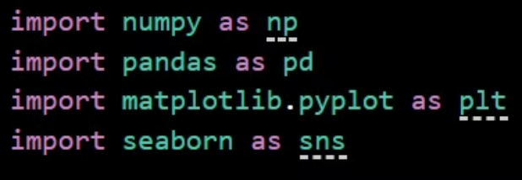
사전 준비
라이브러리 Import
Numpy, Pandas, Matplotlib, Seaborn 등의 라이브러리를 불러와 데이터 분석을 준비합니다.
학습 데이터 Load
train.csv 파일을 읽어와 train_data 변수에 저장합니다.

Slide 3
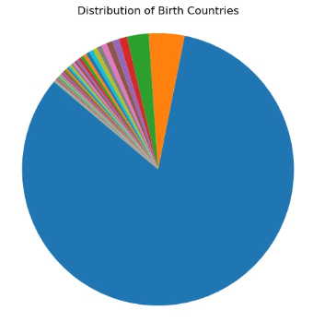
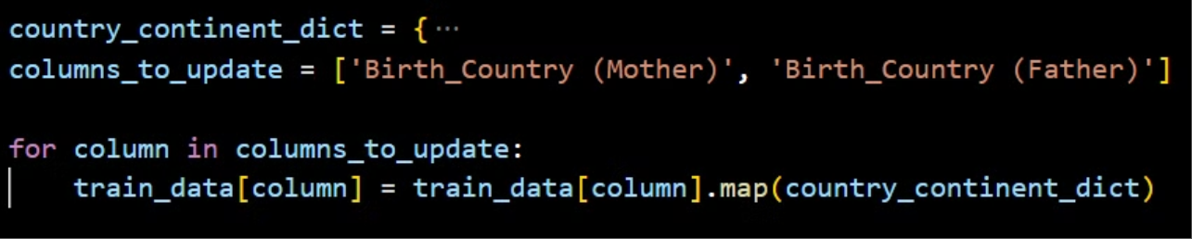
학습 데이터 전처리
부모의 출신 국가를 대륙으로 매핑
근거: 출신 국가가 너무 다양하여 대륙으로 매핑

Slide 4
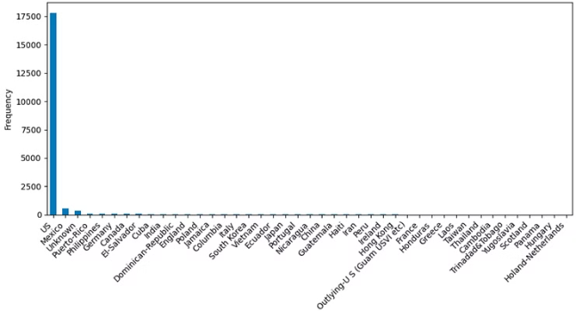
학습 데이터 전처리
본인의 출신 국가를 US와 Others로 분류
근거: US 출신이 압도적으로 많아 다음과 같이 분류

Slide 5
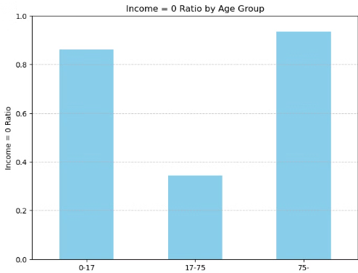
학습 데이터 전처리
Age가 17~75(경제활동인구)를 제외한 행 제거
근거: 경제 활동 인구를 제외한 연령대에서 income=0인
행이 차지하는 비율이 압도적으로 많다.

Slide 6
학습 데이터 전처리
ID열은 income과 무관하므로 제거
Gender 열의 'M' and 'F'를 0 과 1로 매핑
'Gains', 'Losses', 'Dividends', 'Household_Status', 'Income_Status' 열 제거

Slide 7
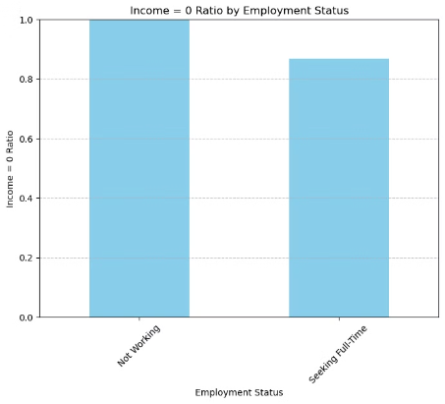
학습 데이터 전처리
Employment Status 열에서 'Not Working'이거나 'Seeking Full-Time'에 해당하는 행 제거
근거: Not Working과 Seeking Full-Time에서 income=0인 행이 차지하는 비율이 압도적으로 많다.

Slide 8
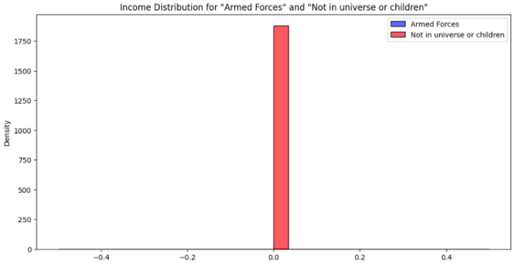
학습 데이터 전처리
Industry_Status열에서 "Armed Forces"이거나 "Not in universe or children"에 해당하는 행 제거
근거: Armed Forces와 Not in universe or children에서 Income=0이 명백하다.

Slide 9
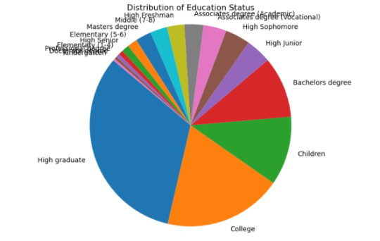
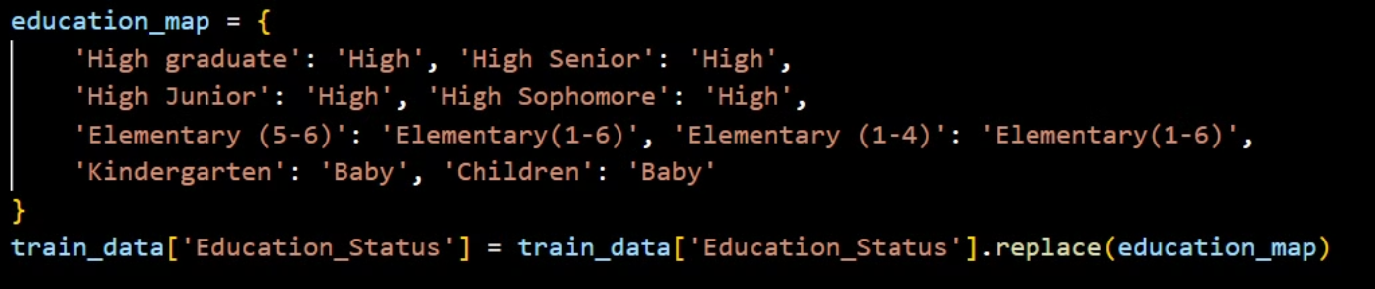
학습 데이터 전처리
'Education_Status'열의 범주의 수가 너무 많아 유사한 의미의 범주로 병합

Slide 10
학습 데이터 전처리
train_data에서 종속변수 income이 이상치(2500이상)에 해당하는 행 제거

Slide 11
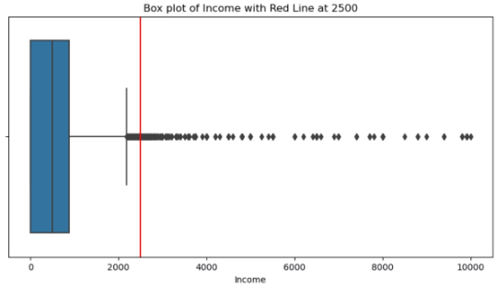
학습 데이터 전처리
train_data에서 종속변수 income이 이상치(2500이상)에 해당하는 행 제거

Slide 12
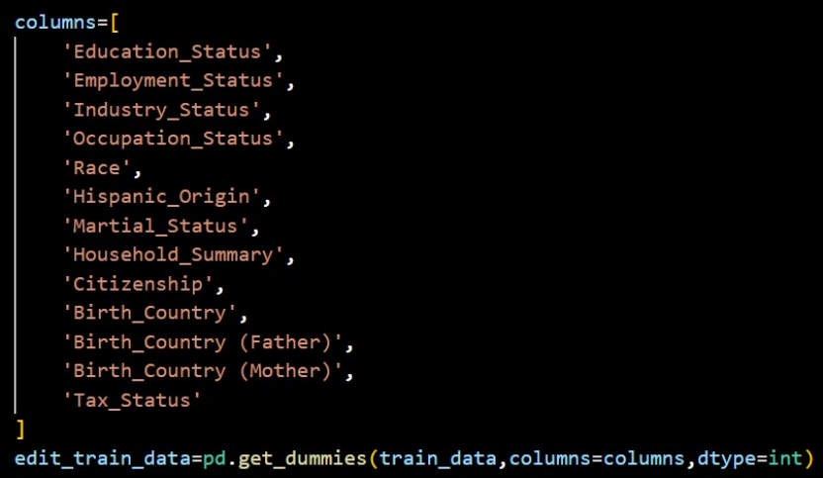
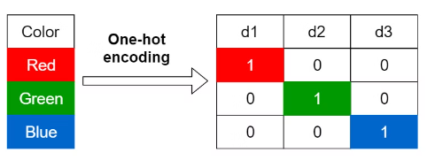
학습 데이터 전처리
train_data에 대하여 get_dummies메소드를 이용하여 원 핫 인코딩

Slide 13
학습 데이터 전처리
학습데이터에 종속변수가 들어있으면 안되므로 제거

Slide 14

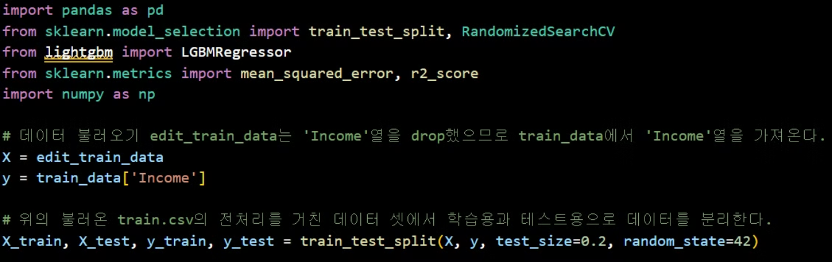
lightGBM 모델 학습
모델 이용을 위한 기본 세팅

Slide 15
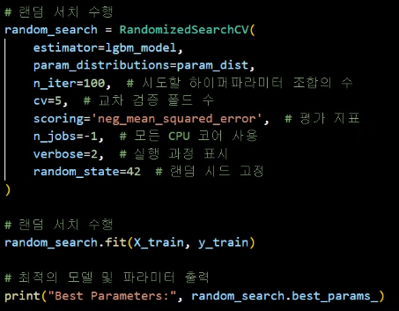
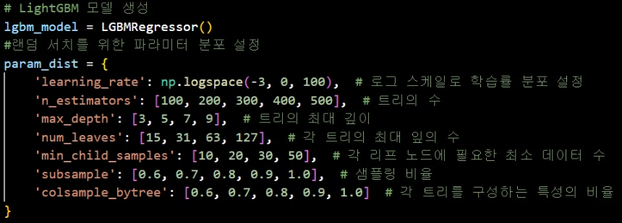
lightGBM 모델 학습
랜덤서치를 통한 하이처파라미터 튜닝

Slide 16
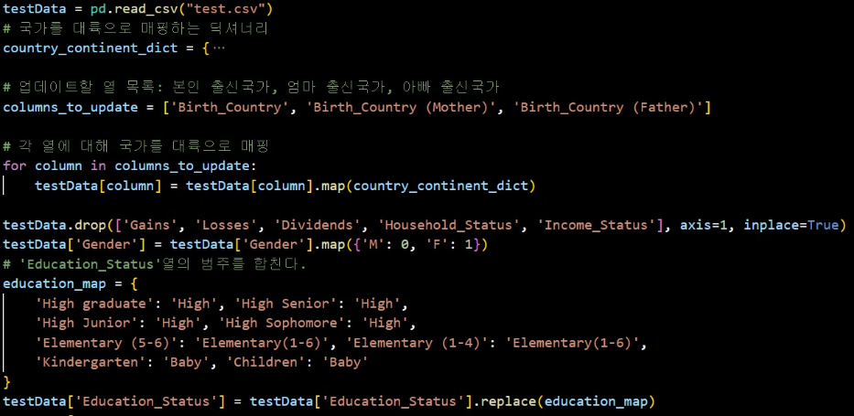
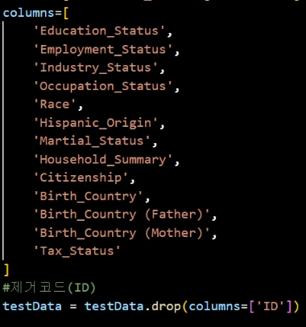
테스트 데이터 전처리

Slide 17
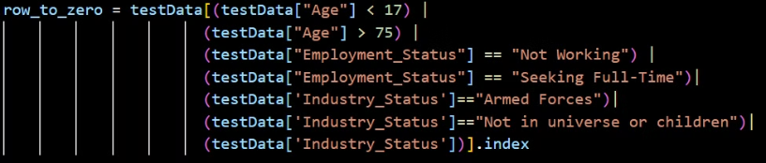
테스트 데이터 전처리
실제 제출용 데이터의 행을 제거할 수 없으므로 Income이 0이 되기로 판정한 행번호 목록을 작성

Slide 18
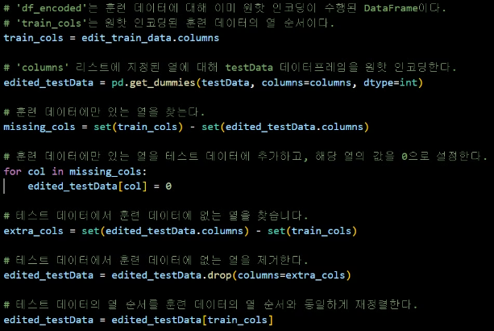
테스트 데이터 전처리
범주형 데이터를 담은 열들에서 train_data에는 있고 test_data에는 없는 범주가 있어 원핫 인코딩 시 열의 개수가 맞지 않는 문제 발생 -> 각 데이터의 열들을 비교하여 각 데이터를 구성하는 열들이 같아지도록 조정

Slide 19
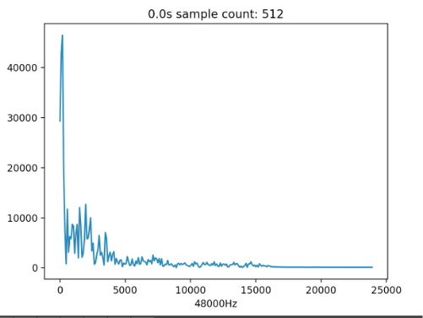
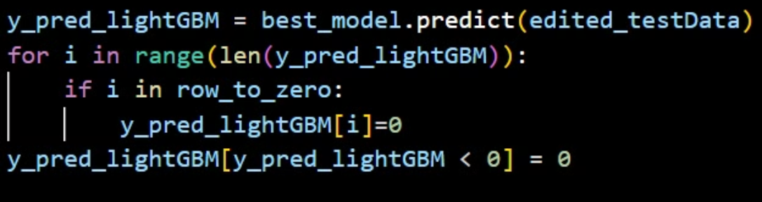
LightGBM 모델을 이용한 예측
모델을 이용해 Income을 산출하고 Income을 0으로 처리하기로한 행과 예측값이 음수인 행들의 Income을 전부 0으로 처리

Slide 20
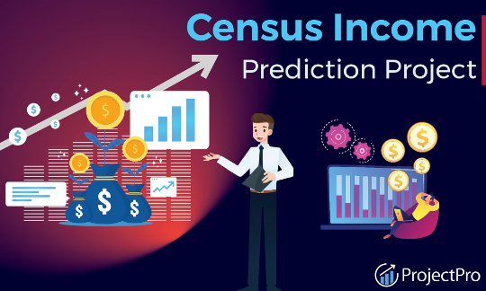
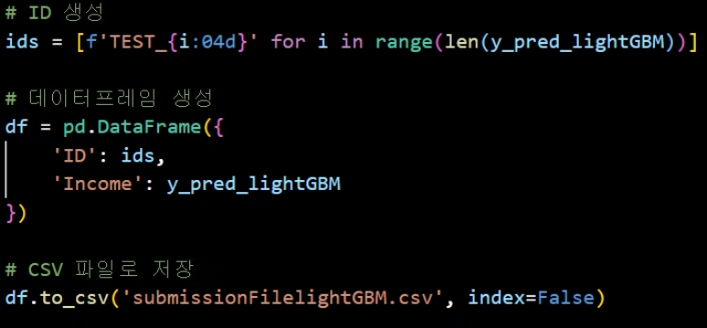
LightGBM 모델을 이용한 예측
제출 파일 산출

Slide 21
감사합니다

